Slide 1
모두를 위한 차별 없는 <유니버설 디자인> 탐구
<2024. 에버랜드 컨텐츠 활용 좋은 수업/ 체험학습 공모전>
2024. 11.

Slide 2
사회 변동의 특징
개인의 일상 생활뿐 아니라 사회 전반에 영향을 미침
어느 사회에서나 찾아볼 수 있는 보편적인 현상임
사회 변동의 속도나 방향은 사회마다 차이가 있음
최근에는 사회 변동의 속도가 과거보다 더욱 빨라짐

Slide 3
사회 변동의 요인
과학과 기술의 발달
가치관이나 이념의 변화
인구 변화
(저출산, 고령화, 다문화 사회 등)
자연환경의 변화
사회 운동

Slide 4
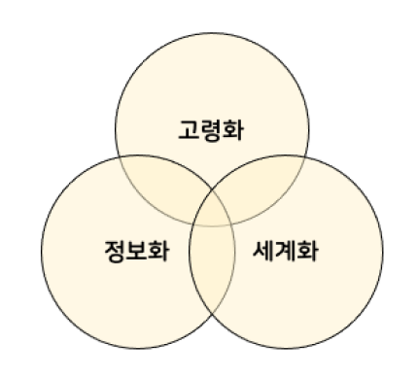
유니버설 디자인의 필요성

Slide 5
유니버설 디자인의 의미
다양한 사람들이 편리하게 이용할 수 있는 제품, 건축, 공간 등의 물리적인 환경 뿐만 아니라
교육, 복지, 정보, 서비스 등 사회적 환경의 정비까지 포함하는 개념

Slide 6
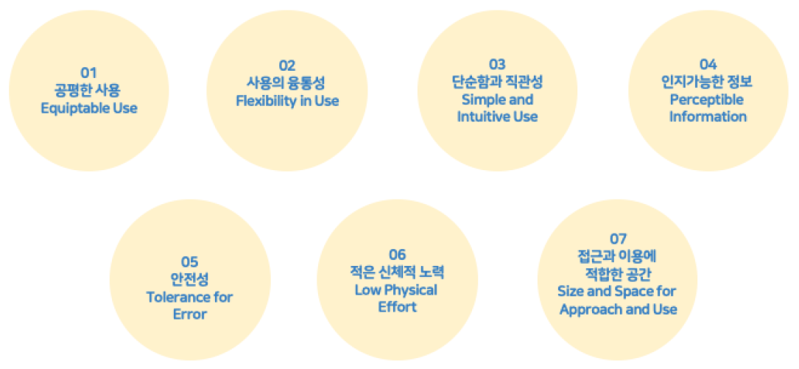
유니버설 디자인의 7원칙

Slide 7
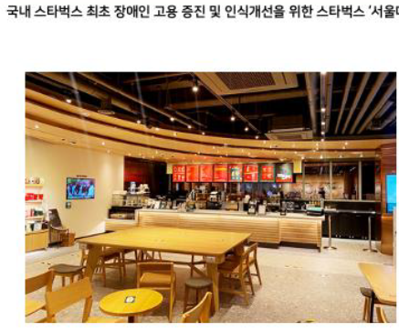
기업의 사회적 책임
청각장애인 고객과의 원활한 의사소통을 위한 간단한 수어교육
매장의 장애인 고용률을 50% 이상으로 운영 (필담 주문)
장애 여부(휠체어, 유모차 등)를 가리지 않고 누구나 쉽게 이용할 수 있는 넓은 통로
시각장애인 고객을 위한 점자 메뉴판 및 입체로 만든 지도인 촉지도 배치

Slide 8
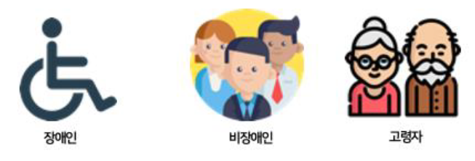
유니버설적 생각
우리 주변의 불편함과 상대방의 불편함을 발견하는 것부터 시작하기!

Slide 9
왜 유니버설 디자인은 실현하기 힘든가요?
사용자, 디자이너, 기업(시설 설치자) 간의 커뮤니케이션이 원활하지 않다.
-> 해결 방법은?

Slide 10
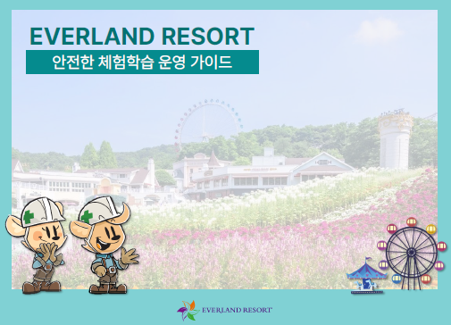

Slide 11
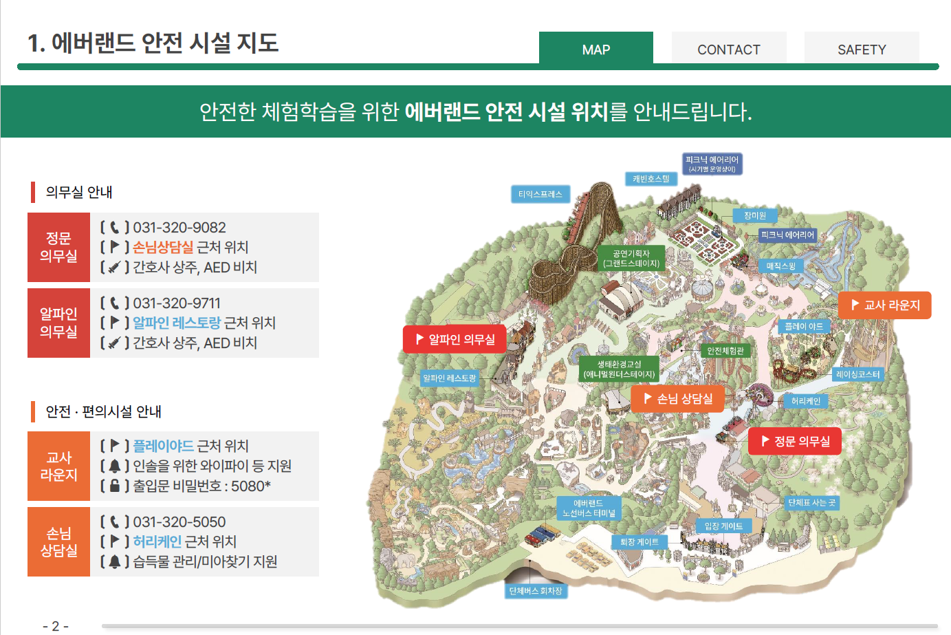

Slide 12
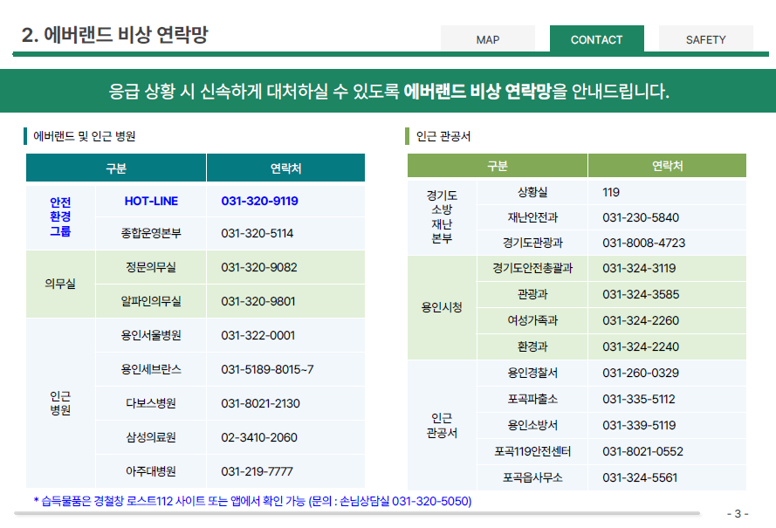

Slide 13
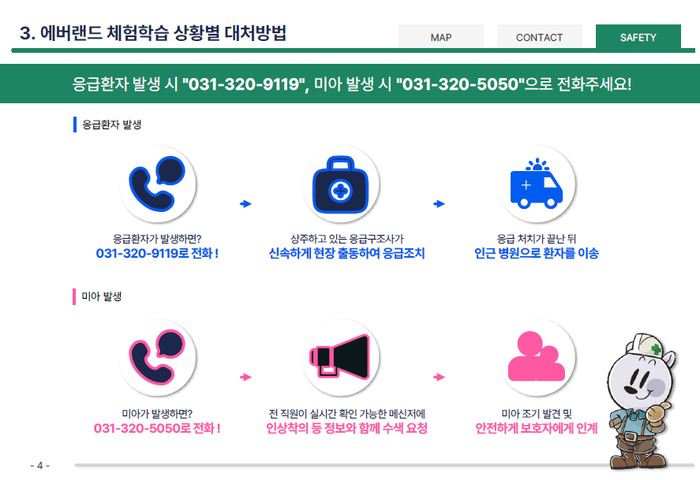

Slide 14
